Slide 1

Olvasás óra
Niki nénivel ☺

Slide 2
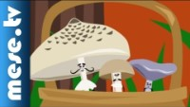
Hallgassátok meg a dalt! Figyeljétek meg, miről szól a dal!

Slide 3
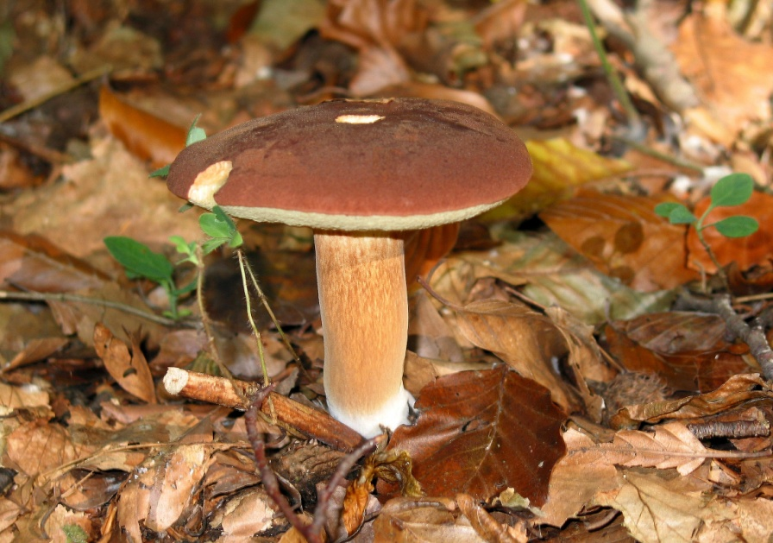
Tinóru
A tinóruk együtt élnek a fákkal.
Barna színűek.
A tönk 5-12 centiméter hosszú, a kalapja 5-10 centiméter átmérőjű.
Jószagú, jóízű, ehető gomba.

Slide 4
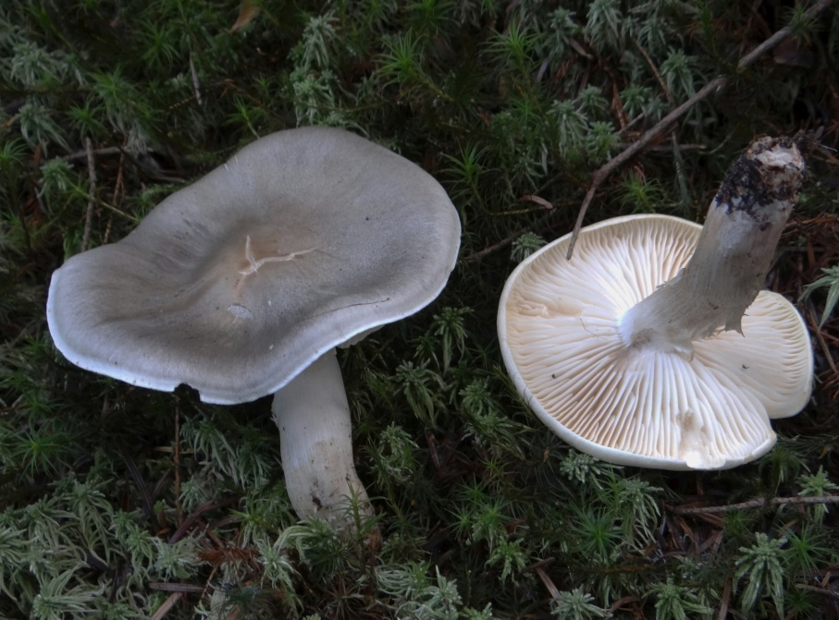
Pereszke
A tönkje lila színű, íze és szaga kellemes, ehető gomba.
A tönkje 3-6 centiméter magas, kalapja 5-15 centiméter széles.
Réteken, legelőkön, erdőszéleken él.

Slide 5
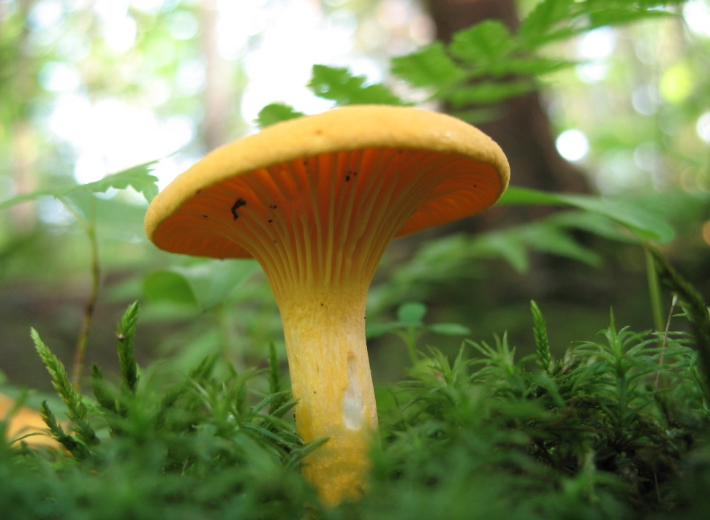
Rókagomba
Más néven sárgagomba, vagy csirkegomba.
Tölcsér alakú kalapja szabálytalan, kiszélesedő és fodros szélű.
Közepes termetű, tojássárga színű ehető gomba.
Nyáron és kora ősszel jelenik meg a meleg és esős időszakokban

Slide 6
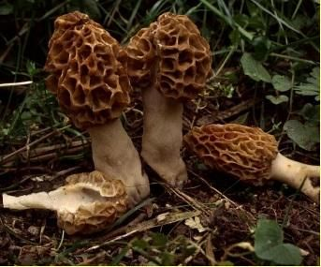
Kucsmagomba
Süvege tojásdad formájú, barázdált.
Színe fehéres-szürkésbarna, de őzbarnának is mondják.
Magassága elérheti a 20 cm-t is.
Finom, fűszeres illata van és az íze is finom.
Egész Európában elterjedt.
Jellemzően tavasszal terem.

Slide 7
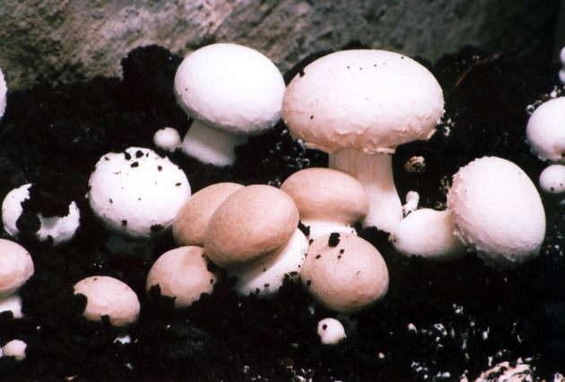
Csiperke gomba
Kalapja fiatalon domború, majd ellaposodik.
Lemezei sűrűn állók, színe fehér, agyagszínű.
Tönkje vaskos, húsa vastag.
Erdőszélén, fenyőerdőben májustól novemberig fordul elő.
Illata kellemes.
Spórával szaporodik.

Slide 8
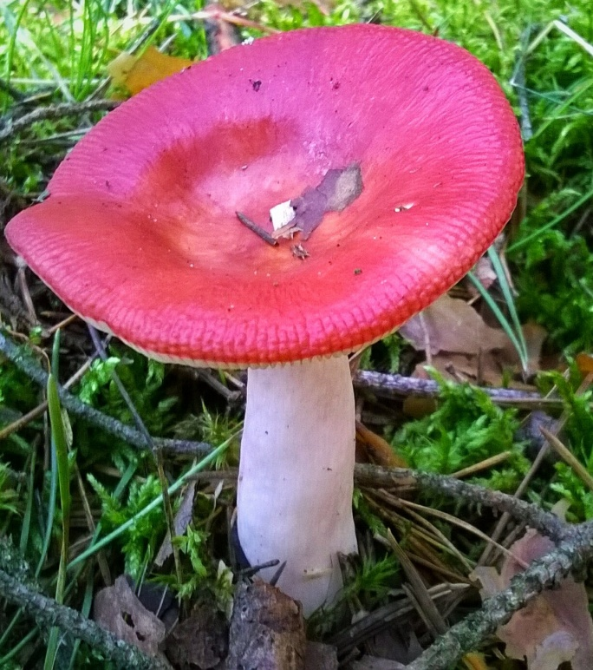
Galamb gomba
Több mint 1200 faja van.
Élénk színű.
Van közöttük ehető és mérges is.
Kalapjaik 5-15 cm átmérőjűek, általában szabályos domború alakúak.
Sima, selyemfényű vagy bársonyos felszínűek, ritkán nyálkásak, a spóráik fehéres színűek.

Slide 9
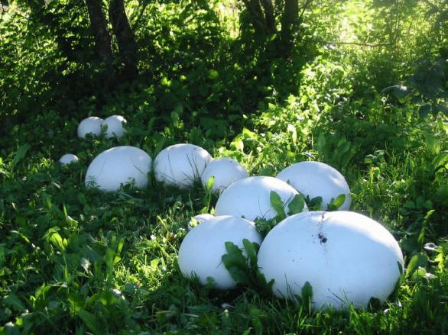
Pöfeteg gomba
Nagy, pufók, gomba, legtöbbször fehér színű.
Akár 40 centiméter is lehet az átmérője.
Erdőn, mezőn megtalálható.
Ehető, finom rántott gombát, gombapörköltet lehet belőle készíteni.

Slide 10
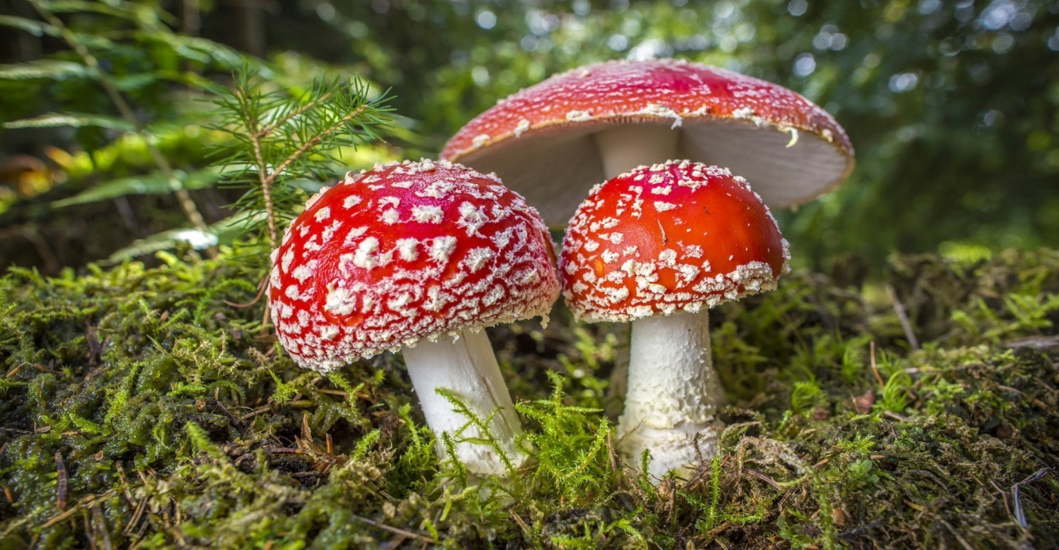
Légyölő galóca
Piros a kalapja, fehér pöttyökkel.
Nagyon mérgező gomba.
A színével felhívja magára a figyelmet, hogy "ne egyél meg, mérgező vagyok".
Erdőben található meg.
Régen papírra kenték a gombát,
és a legyeket irtották vele - innen is a neve.

Slide 11
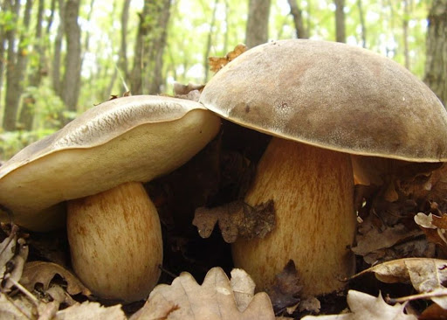
Vargánya
Népies nevén úrigomba.
Legtermetesebb és legkiadósabb.
Mindenféle erdőben előfordul. Egész Európában elterjedt.
Van mérgező és nem mérgező faja.
Kalapja átmérője 15– 25cm .
Zsírosan fénylő, gesztenyebarna, fehér peremü.
Tönkje akár 15 cm.

Slide 12

Helyezkedj el kényelmesen! ☺

Slide 13
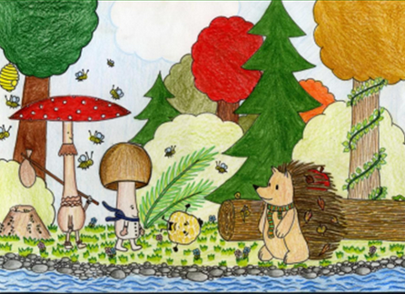
A gombák királya

Slide 14
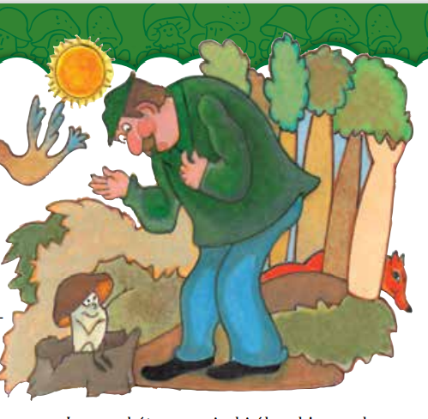

Slide 15
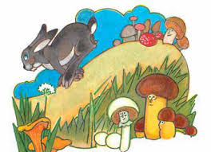

Slide 16
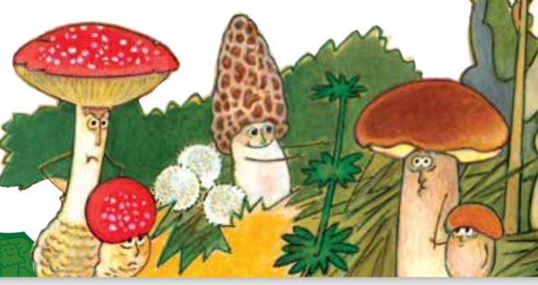

Slide 17
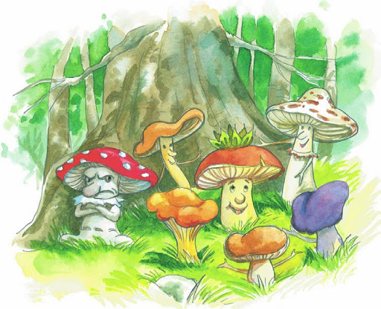

Slide 18
Beszélgessünk!
Szereplők: erdész, nyúl, gombák
Helyszín: az erdő
Mit szerettek volna a gombák? A gombák királyt szerettek volna választani.
Kit kértek fel előszőr?
– Az erdészt.
Kit kértek fel királynak másodjára?
– A nyulat.
Ki volt az önként jelentkező király?
– A légyölő galóca.
Miért nem akarta a többi gomba, hogy a légyölő galóca legyen a király?
Kit választottak meg végül királynak?
– A vargányát.
Miért a vargányát választották meg?

Slide 19
Olvassuk el újra a mesét!
Nyissátok ki a tankönyvet a 171. oldalon!

Slide 20
Igaz vagy hamis?
https://wordwall.net/hu/resource/12157184/olvas%c3%a1s/gomb%c3%a1k-kir%c3%a1lya

Slide 21
Hallgassuk meg az órai elején hallott dalt ismét!

Slide 22
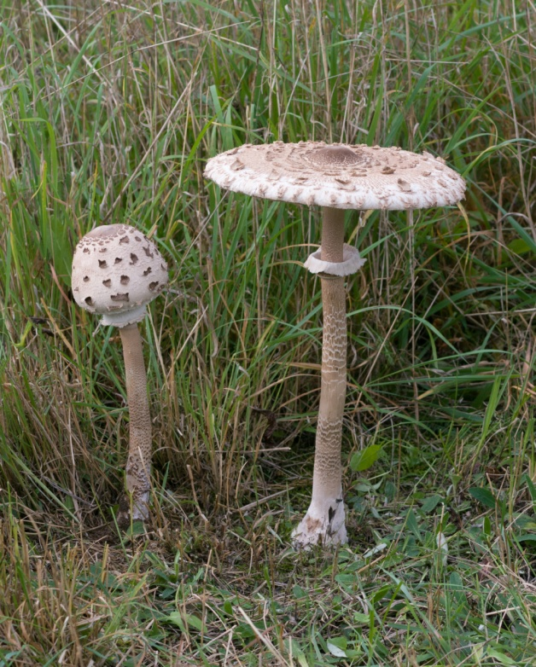
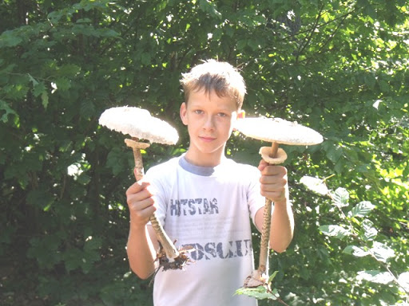
Őzláb gomba

Slide 23
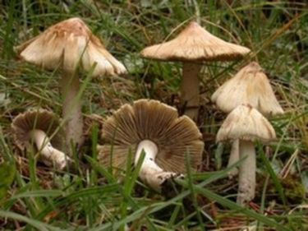
Susulyka gomba

Slide 24

Ügyesek voltatok!

